Slide 1
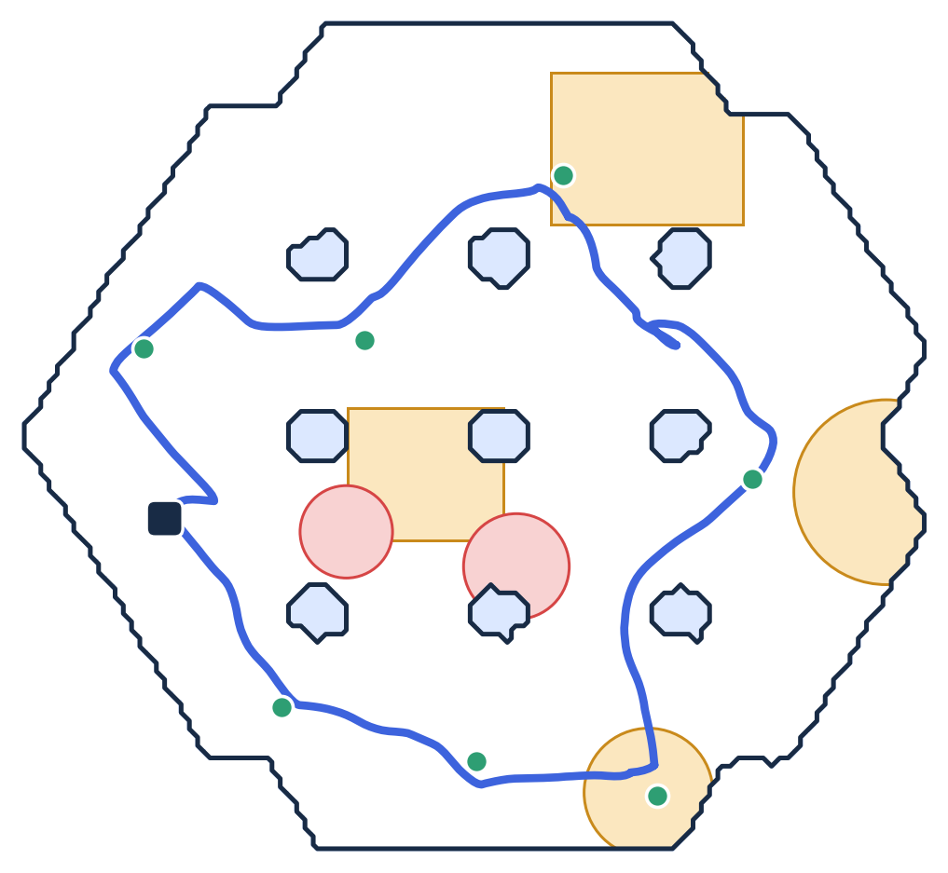
Автономный ИИ-исследователь
Поиск образцов и исследование среды с ограниченным запасом энергии
Ефремова Анастасия · Путиловский Михаил · Журавлева Полина
DID Hack 2026
Notes:
≈ 10 с. Мы сделали робота, который ищет скрытые образцы, сам замечает, что среда изменилась, и возвращается на базу до разрядки.

Slide 2
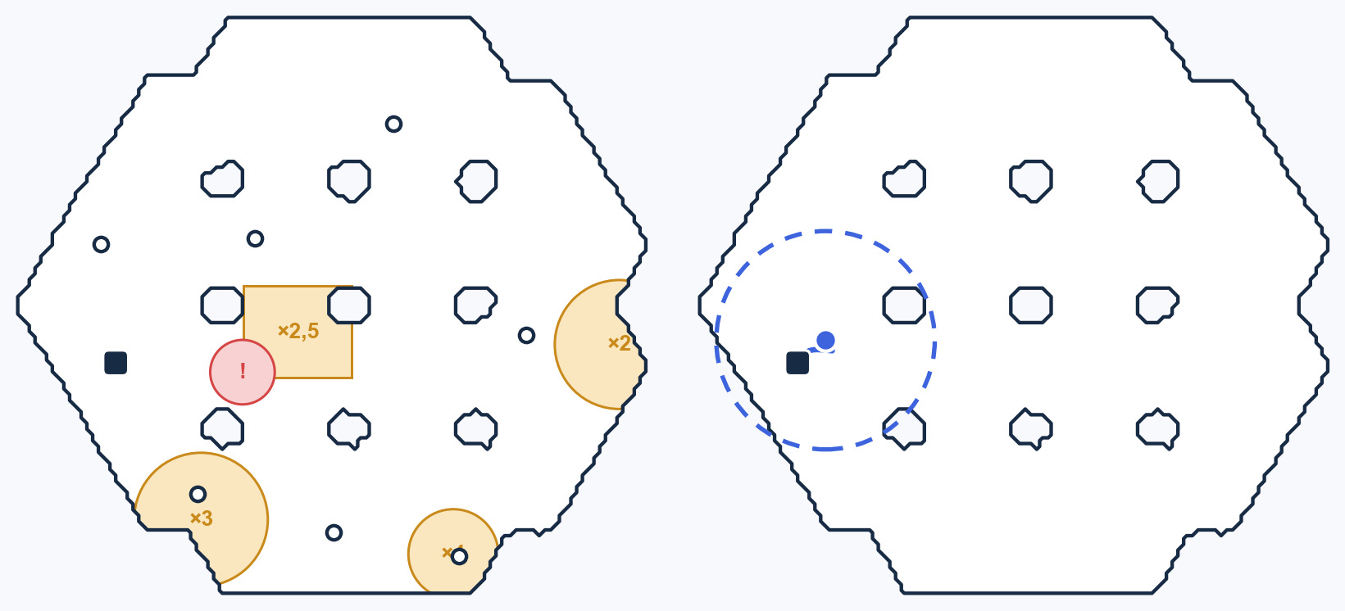
Задача: найти скрытое и успеть вернуться
Скрытые образцы, неизвестные затраты и ограниченный запас энергии
Найти
сигнал близости без координат и направления
Изучить
расход на разных грунтах и опасные зоны
Вернуться
с образцами, пока хватает заряда: 60 единиц ≈ 24 м
Как на самом деле
7 образцов, дорогой грунт (×2…×4), опасная зона
Что видит робот
стены по лидару и одно число: z = 0,53 — образец на кольце радиусом 0,95 м
Наша идея — действовать по проверяемой модели среды
Наблюдение → гипотеза → короткая проверка → новая оценка → новый маршрут. Среда меняется без объявления — робот пересматривает прежние знания.
Notes:
≈ 30 с. Слева — как арена устроена на самом деле: семь образцов, участки дорогого грунта, опасная зона. Справа — всё, что знает робот: стены по лидару и одно число датчика близости. По одному числу можно сказать только, что образец где-то на кольце. Заряда хватает примерно на 24 метра, а среда по ходу прогона меняется без объявления.

Slide 3
Исследовательская гипотеза
Что утверждаем, как проверяем и что считаем опровержением
Робот, который по ходу прогона сверяет свои ожидания с показаниями датчика и расходом батареи и по расхождению меняет поиск и запас на возврат, наберёт больше очков, чем робот с планом, составленным заранее.
Как проверяем
Что измеряем
Что её опровергнет
Два робота на одних и тех же 40 сценариях трудного уровня: «план заранее» и «с адаптацией». Разность счёта — на каждом сценарии.
Счёт судьи — главная метрика. Рядом: собранные образцы, возврат на базу, расход батареи.
95% интервал разности целиком ниже нуля. Если он включает ноль — выигрыш не показан.
Итог: +13,3 очка [7,4; 19,0] — подтвердилась
быстрый симулятор; выше в 29 из 40 сценариев
0
+10
+20
Notes:
≈ 30 с. Гипотеза одна и проверяемая: робот, который по ходу прогона сверяет ожидания с данными и перестраивает поиск, наберёт больше очков, чем робот с планом, составленным заранее. Проверяем на одних и тех же сорока сценариях, смотрим разность счёта. Опровержение — если интервал разности целиком ниже нуля; если он включает ноль, выигрыш не показан. Итог в быстром симуляторе: плюс тринадцать очков, интервал от семи до девятнадцати.

Slide 4
Архитектура: как всё связано
Один агент и один судья на двух симуляторах; каждый прогон записывается и идёт в показ и в опыты
Стенд
Генератор сценариев
образцы, грунты, зоны, события
Судья
заряд, датчик, штрафы, счёт
Gazebo + TurtleBot3
или быстрый симулятор
SLAM Toolbox
своя карта арены
ROS 2 ↓ лидар, одометрия, заряд, датчик ↑ скорости, «собрать», «финиш»
Языковая модель
сервер МАИ: QWEN, DeepSeek
вход: миссия + сводка состояния
выход: подцели в JSON
проверка ответа, запасное правило, кэш
Агент
Картина мира
образцы, грунт, зоны, поза
Научный цикл
гипотезы → опыт → вывод
Планировщик
правило или LLM → подцели
Исполнитель
Дейкстра → v, ω; сторожа
Память
о лаборатории, между прогонами
Два робота
обмен сообщениями
Лаборатория
страница показа и пульт, проигрыватель
Запись прогона
путь, заряд, решения, гипотезы
Серии опытов
сценарии × варианты → интервалы
Выводы
отчёты, страница-объяснение
Разработка: человек задаёт цель → ведущий агент → исследователи, инженеры и независимое ревью
Notes:
≈ 35 с. Сверху стенд: генератор сценариев, судья и симулятор — Gazebo с TurtleBot3 или быстрый симулятор с тем же интерфейсом. Агент видит только каналы ROS 2 из условия задачи. Внутри агента — картина мира, научный цикл, планировщик и исполнитель; планировщик может спросить языковую модель с сервера МАИ, скоростями она не управляет. Каждый прогон записывается: запись открывается в лаборатории и идёт в серии опытов, из которых получаются числа с интервалами.

Slide 5



Ресурсы и инструменты
Что использовали в работе и для чего
Робот и симуляция
Код и расчёты
Языковые модели
ИИ в разработке
ROS 2 Jazzy
датчики и команды
Python, NumPy, SciPy
логика агента
Сервер МАИ
QWEN, DeepSeek
Claude Code
Opus: код и опыты
Gazebo Harmonic
физика и мир
Быстрый симулятор
свой: серии опытов
Ответ в JSON
проверка по схеме
Codex
GPT Sol: ревью
TurtleBot3 Burger
модель робота
pytest
1000+ проверок
Кэш ответов
повторяемые опыты
Antigravity
Gemini: литература
SLAM Toolbox
своя карта арены
pixi + RoboStack
сборка окружения
Запасное правило
если модель не ответила
Git и GitHub
план и история
Notes:
≈ 20 с. Робот и симуляция — стандартные: ROS 2 Jazzy, Gazebo Harmonic, TurtleBot3 и SLAM Toolbox. Свой код — на Python с NumPy и SciPy; для серий опытов мы написали быстрый симулятор с тем же судьёй. Языковые модели робота — с сервера МАИ. Разрабатывали с ИИ-агентами: Claude пишет код, GPT независимо проверяет, Gemini читает литературу.

Slide 6
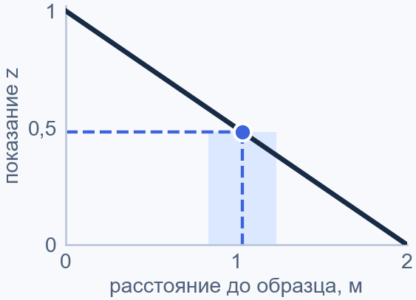
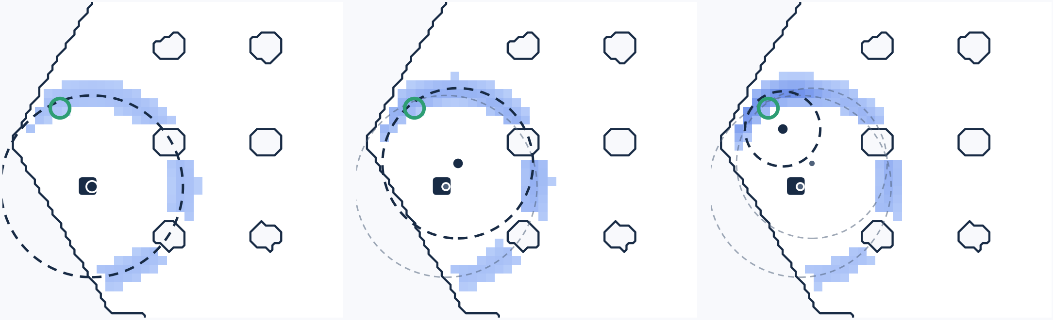
Математика: карта вероятностей
Датчик даёт одно число — близость к образцу, без направления. Место находим по правилу Байеса
1. Показание → расстояние
2. Каждое показание — кольцо. Где кольца сходятся, там образец
z = 1 − d/2. Показание 0,48 — образец примерно в метре, а в какой стороне, неизвестно
одно показание: кольцо
два: осталось два места
три: одно место, 45%
Пунктир — кольцо показания, синее — вероятность, зелёный кружок — настоящий образец
3. Правило Байеса — для каждой клетки карты
новая вероятность ∝ прежняя вероятность × насколько показание подходит этой клетке
4. Цель робота — максимум карты: гипотеза «образец здесь» → подъехать → проверить сбором
Notes:
≈ 40 с. Датчик образцов сообщает одно число. По нему известно расстояние, но не направление: образец где-то на кольце вокруг робота. Робот делит арену на клетки и для каждой хранит вероятность, что образец там. Каждое новое показание — ещё одно кольцо: вероятность клетки умножается на то, насколько показание с ней согласуется. Где кольца сходятся, вероятность растёт. После трёх показаний остаётся одно место — это и есть цель.

Slide 7
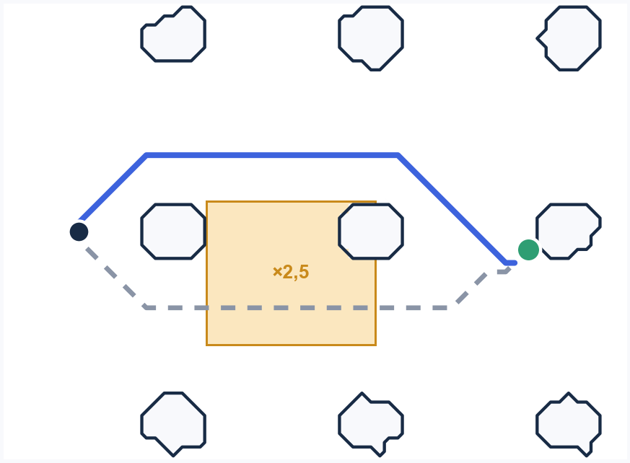
Математика: куда ехать и как доехать
Три расчёта перед каждым движением: цель, путь и запас заряда
Цель — максимум карты
Путь — Дейкстра по цене грунта
Запас — хватит ли домой
заряд батареи
до цели
домой × 1,1
запас
К цели робот едет, только если
заряд − путь до цели − 1,1 × путь домой − 4 ≥ 0
Иначе — сразу на базу
Доля собранных образцов. Подъём по сигналу (градиентный подъём) теряется, когда образцов несколько
Вес шага = длина × цена грунта. Пунктир короче, но стоит 10,5 ед. заряда; синий путь — 7,2
Цель всех расчётов — счёт судьи: J = 10·образцы + 20·возврат + 0,1·остаток заряда − штрафы
Notes:
≈ 35 с. Перед каждым движением робот считает три вещи. Первое — цель: это максимум карты вероятностей. Простой подъём по сигналу — градиентный подъём, когда робот шагает туда, где показание растёт, — собирает заметно меньше: он теряется, когда образцов несколько. Второе — путь: алгоритм Дейкстры по сетке, где шаг по дорогому грунту стоит дороже, поэтому робот выбирает не самый короткий, а самый дешёвый по заряду путь. Третье — запас: к цели он едет, только если заряда хватит и туда, и домой.

Slide 8
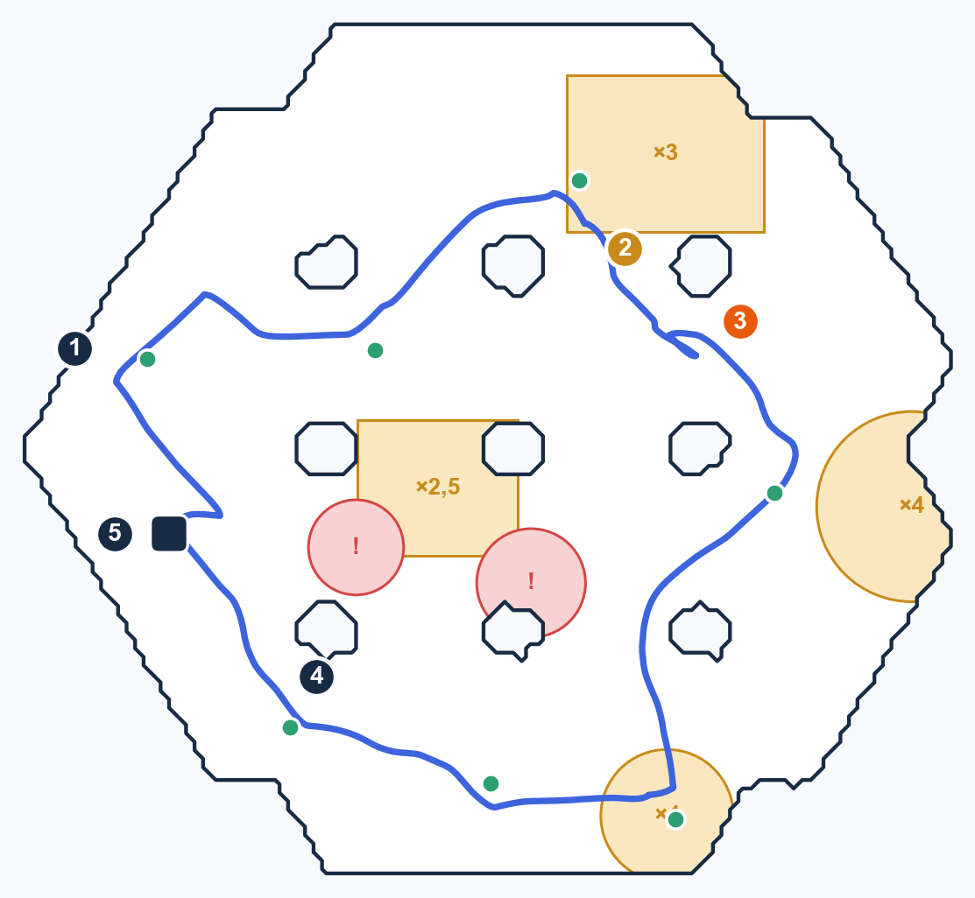
Сценарий на карте: один прогон в Gazebo
Трудный уровень, сценарий 2 — его же показываем вживую. Скрытое нарисовано для зрителя
1
0–30 с · три образца
гипотеза «образец здесь» → подъехал → собрал
2
31 с · грунт стал дороже
заметил перерасход, поставил опыт, внёс участок в карту стоимости
3
42 с · датчик шумит
распознал сбой и переждал 36 секунд
4
82–134 с · ещё четыре образца
шум спал — поиск продолжается
5
142 с · на базе
7 из 7 образцов, счёт судьи 91,8, без штрафов
Зелёные точки — образцы, жёлтое — дорогой грунт (×N), красное — опасные зоны, синяя линия — путь робота
Notes:
≈ 45 с. Это запись прогона в Gazebo. За первые полминуты робот собирает три образца. На тридцать первой секунде судья делает грунт дороже — робот замечает перерасход и ставит опыт. На сорок второй шумит датчик — робот делает вывод «сбой» и ждёт тридцать шесть секунд, потому что стоять дешевле, чем ехать вслепую. Потом собирает ещё четыре образца и возвращается: семь из семи, без штрафов.

Slide 9
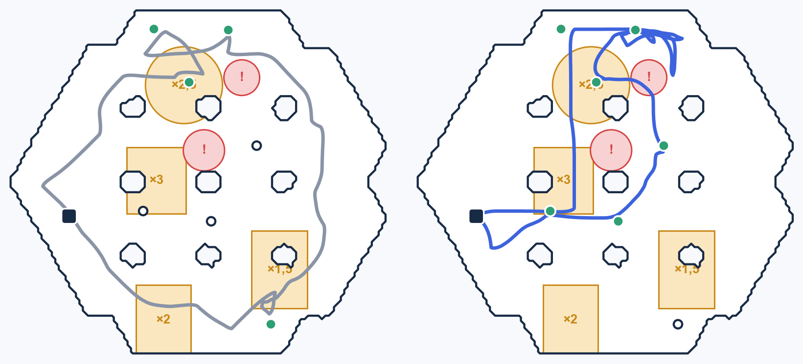
Пример: план заранее против робота с адаптацией
Один сценарий (№1026): слева маршрут составлен заранее, справа — поиск по карте вероятностей
+13,3
очка в среднем
95% интервал [7,4; 19,0]
40 трудных сценариев,
быстрый симулятор
План заранее
4 из 7 образцов · счёт 61,1
С адаптацией
6 из 7 образцов · счёт 75,1
Тот же заряд, та же арена — больше образцов: выше в 29 из 40 сценариев. По возврату на базу различие не показано
Notes:
≈ 25 с. Один и тот же сценарий. Слева робот едет по маршруту, составленному до старта, и берёт только то, что оказалось по пути: четыре образца из семи. Справа — наш робот: он едет туда, где образец вероятнее, и собирает шесть. В среднем по сорока сценариям разница — тринадцать очков.

Slide 10
Научный подход: робот сам ставит опыт
Если измерение расходится с прогнозом, робот выдвигает объяснения и проверяет их действием
1
Расхождение
измерение не сходится с прогнозом
Расход заряда вырос: вероятности объяснений
2
Гипотезы
несколько объяснений с вероятностями
3
Опыт
тот, что различит объяснения дешевле всего
4
Вывод и действие
обновляет карту, маршрут и запас на возврат
9 из 10
гипотез, которые робот счёл подтверждёнными, верны по скрытой правде
в 6–7 раз
меньше заряда на опыт, чем при случайном выборе опыта
Notes:
≈ 30 с. Это научный цикл внутри робота. Когда измерение расходится с прогнозом — например, заряд уходит быстрее, чем должен, — робот не гадает. Он выдвигает несколько объяснений с вероятностями и выбирает опыт, который различит их дешевле всего: например, постоять две секунды. По результату вероятности пересчитываются, и робот действует: вносит участок в карту стоимости и меняет запас на возврат. Справа пример из прогона: до опыта объяснений четыре, после — одно.

Slide 11
Журнал гипотез: один прогон в Gazebo
Доп. трек · научный агент
Что робот предположил, как проверил и чем закончилось — строки из журнала прогона показа
Время
Гипотеза робота
Как проверил
Итог
4 с
образец лежит около (−2,4; 0,5)
подъехать вплотную и попробовать собрать
подтверждена: образец собран
32 с
расход вырос: грунт стал дороже, утечка заряда или дорогие повороты?
опыт: постоять 2 с и измерить расход
грунт стал дороже — 99,8%
38 с
около (0,5; 1,3) грунт дороже обычного в 2,6 раза
сравнить расход на следующих 0,3 м
осталась открытой
44 с
разброс датчика вырос: шум, залипание или смещение?
опыт: постоять 2 с и измерить разброс
шум датчика — 96%
106 с
около (0,9; −1,8) грунт дороже обычного в 2,8 раза
сравнить расход на следующих 0,3 м
подтверждена: расход ×3,5
11 гипотез за прогон
4 расследования
9 из 10
8 подтверждены, 3 остались открытыми
опыт выбран по информации на единицу заряда
подтверждённых гипотез верны по скрытой правде (серии прогонов)
Notes:
≈ 35 с. Всё это робот записывает в журнал гипотез: что предположил, как проверил и чем кончилось. Это строки из настоящего прогона в Gazebo. Гипотеза «образец здесь» — подъехал, собрал, подтверждена. Расход вырос — три объяснения, опыт «постоять две секунды», вывод: грунт стал дороже. Одна гипотеза осталась открытой, и журнал это показывает. Журнал мы сверили со скрытой правдой: девять из десяти гипотез, которые робот счёл подтверждёнными, действительно верны.

Slide 12
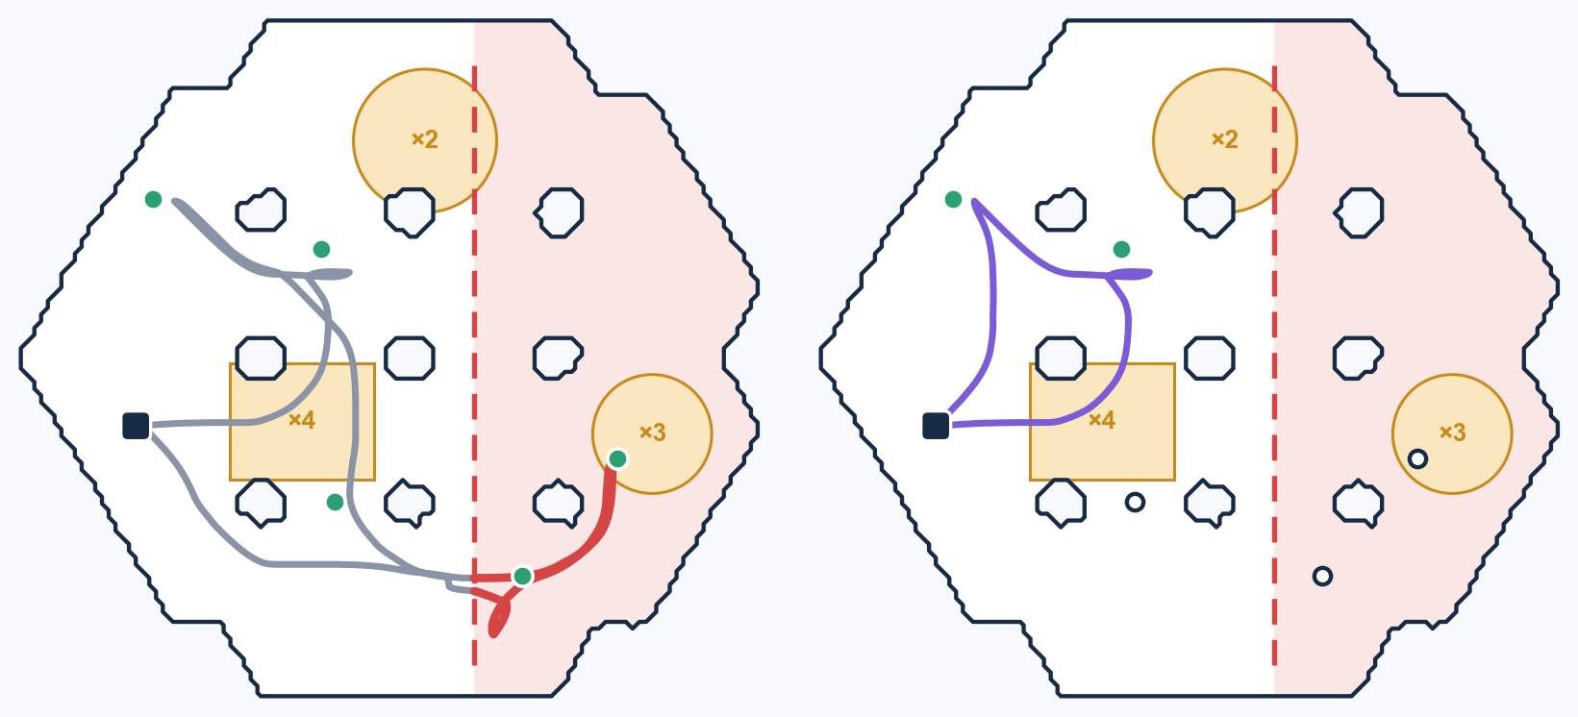
Языковая модель: задание словами
Задание меняется фразой — код робота остаётся тем же
«Собери ровно два образца, не заезжая в правую половину арены, и сразу возвращайся на базу»
11 из 12
прогонов с этим заданием
выполняет модель;
правило — 0 из 12
Правило: текст не читает
собрал все 5 и заехал в запретную половину
С языковой моделью
2 образца в разрешённой половине — и на базу
Быстрый симулятор; время ответа модели не учитывается
Ещё четыре задания другими фразами, например «сохрани 30 единиц заряда»: 45–46 из 48 прогонов
Notes:
≈ 35 с. Языковая модель нужна там, где задание дано словами и заранее его не предусмотришь. Задание составное: собери ровно два образца, не заезжая в правую половину арены, и сразу возвращайся. Слева робот с обычным правилом: текста он не читает, собирает всё подряд и едет через запретную половину. Справа подцели выбирает языковая модель: два образца в разрешённой половине — и домой. Каждое такое условие по отдельности можно запрограммировать, но здесь мы ничего не программировали: поменяли фразу — поменялось поведение. Модель выполняет это задание в 11 прогонах из 12, правило — ни разу.

Slide 13
Что робот помнит: три памяти
Уровень 4 · адаптация
Карта живёт один прогон; в файл между прогонами идёт только то, что робот узнал сам
Карта мира
внутри одного прогона
Законы среды
между прогонами · любая карта
Память о лаборатории
между прогонами · та же арена
Что хранит
вероятные места образцов, цена грунта, опасные зоны
Что хранит
числа: цена метра, поворота и простоя, длительность сбоя, утечка заряда
Что хранит
места: где пришёл штраф за зону и где пол дорогой; мест образцов нет
Сколько живёт
один прогон, потом пусто
Сколько живёт
файл, копится от прогона к прогону
Сколько живёт
файл; арену переставили — стереть
Что дала по измерениям
основа всех решений робота
Что дала по измерениям
выигрыш не показан (опыт E11)
Что дала по измерениям
+4,3 очка [2,4; 6,3] во втором прогоне
Прогон 1
файлы памяти: законы среды · места в лаборатории
Прогон 2
Память — предположение: проехал запомненное место без штрафа — зона снята. Правды судьи в файлах нет
Notes:
≈ 30 с. У робота три разные памяти. Первая — карта мира внутри прогона: где вероятны образцы, где дорогой грунт, где опасные зоны. Она живёт один прогон. Вторая — законы среды: числа вроде цены метра и длительности сбоя. Они годятся для любой карты, но выигрыша от них мы не показали. Третья — память о лаборатории: места, где робот получил штраф и где пол дорогой. Она годится только для той же арены — и она дала прибавку. Мест образцов и скрытой правды судьи в файле нет.

Slide 14
Итоги: что подтвердилось, а что нет
Разность счёта на одних и тех же трудных сценариях, быстрый симулятор; отрезок — 95% интервал
С адаптацией против плана заранее
+13,3 [+7,4; +19,0]
Пережидает сбой датчика
+6,4 [+2,9; +9,8]
Следит за исправностью датчика
+4,9 [+1,7; +8,2]
Запас на возврат по оценке пути домой
+3,6 [+1,6; +5,6]
Помнит лабораторию: второй прогон
+4,3 [+2,4; +6,3]
Учитывает дорогой грунт
+1,0 [−3,6; +5,4]
не показано
Замечает смену грунта на пути
+0,02 [−0,03; +0,07]
не показано
Новые схемы планирования
−0,4 [−2,7; +1,9]
не показано
Опыты разные: числа не складывать. Смена грунта — разность разностей
−5
0
+5
+10
+15
+20
6 из 6 · Gazebo
45–46 из 48
9 из 10
засчитанных прогонов показа: 7 из 7 образцов, без штрафов
миссий словами выполняет LLM; правило — ни одной
подтверждённых роботом гипотез верны (базовые правила)
Notes:
≈ 30 с. Сводим всё на одну шкалу. Главное подтвердилось: робот с адаптацией против плана заранее — плюс тринадцать. Пережидание сбоя датчика, контроль его исправности, запас на возврат по оценке пути и память о лаборатории между прогонами — тоже в плюсе. А учёт дорогого грунта и реакция на его смену выигрыша не показали: интервалы включают ноль, и мы это говорим прямо. В Gazebo показной сценарий пройден шесть раз из шести засчитанных.

Slide 15
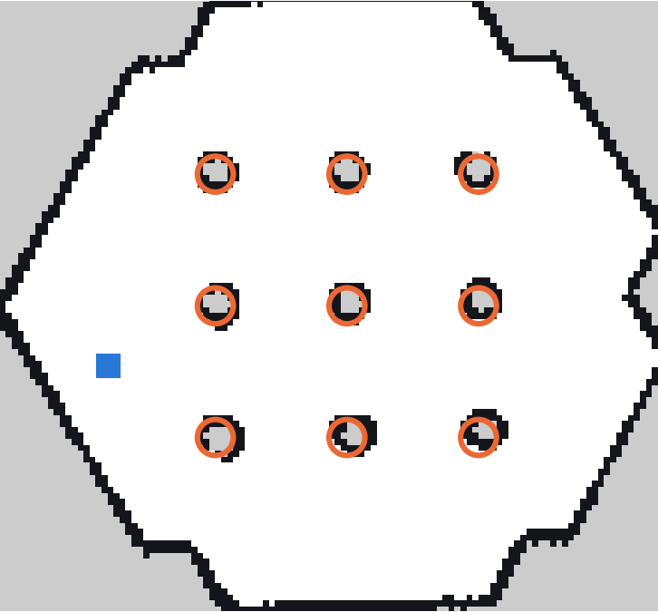
SLAM вместо готовой карты
Доп. трек · SLAM
Готовая карта роботу не даётся: он строит её через SLAM Toolbox, едет по ней и выполняет миссию
95,8–98,7%
клеток карты совпало с готовой
9 из 9
столбов найдено; ошибка места в среднем 1,5–5,7 см
1,5–5,2 см
сдвиг начала координат относительно мирового; поворот до 1,3°
Пять прогонов в Gazebo, столкновений нет. Если SLAM замолчал или прислал негодную карту, робот останавливается и пишет причину
Запуск: pixi run demo --slam-map
Карта, которую построил робот; кружки — места девяти столбов мира
Notes:
≈ 25 с. Дополнительно робот умеет работать без готовой карты: он строит её сам через SLAM Toolbox и по ней же выполняет миссию. Карта совпадает с готовой на девяносто шесть — девяносто девять процентов клеток, все девять столбов на месте, а начало координат совпадает с мировым с точностью около пяти сантиметров. Пять прогонов в Gazebo, столкновений нет.

Slide 16
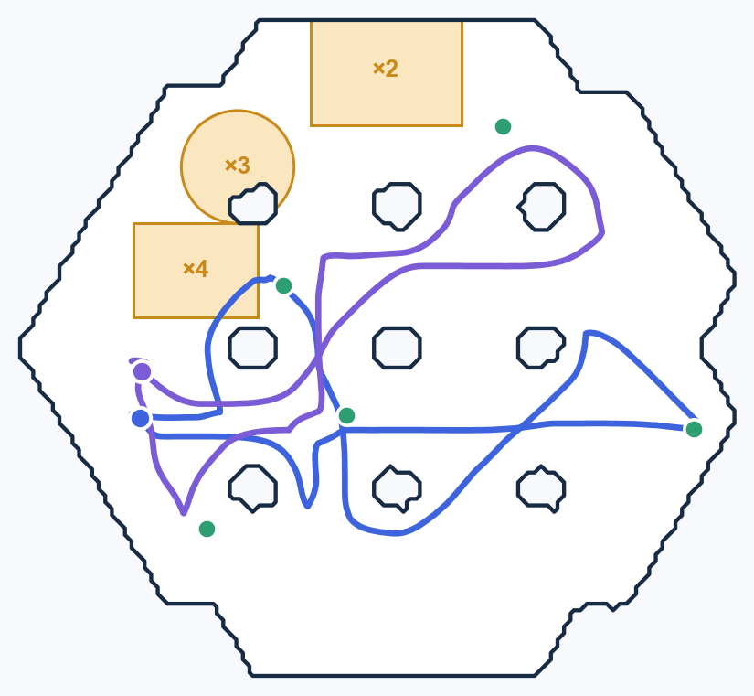
Два робота с координацией
Доп. трек · мультиагентный
Общей памяти нет: всё, что робот знает о напарнике, пришло сообщением
Робот 1
канал ROS 2 · /did/team · строка JSON
Робот 2
Что робот сообщает
Что делает напарник
показания датчика
вносит их в свою карту вероятностей
«эту цель беру я»
туда не едет; спор решает цена пути
«образец собран»
пересчитывает карту и строит новый план
«здесь опасная зона»
объезжает её, не получив штрафа сам
Запись из Gazebo: 5 из 5 образцов, оба вернулись, 187 сообщений
«делим арену»
ищет на своей половине; деление меняется
−26 с
прогон короче:
103,7 → 77,8 с
−26%
заряда:
100,4 → 74,1
80 из 80
оба вернулись;
без связи — 75
против пары без связи: 80 сценариев, быстрый симулятор
Notes:
≈ 35 с. Ещё одно дополнение — два робота: у каждого своя батарея и свой датчик. Общей памяти у них нет, всё идёт сообщениями через один канал ROS 2. Раз в секунду робот передаёт свои показания датчика — напарник вносит их в свою карту вероятностей, как собственные. Перед выездом робот заявляет цель — второй туда не едет, а если выбрали одну и ту же, уступает тот, кому дороже ехать. О сборе и об опасной зоне тоже сообщают, и арену они делят пополам. Против такой же пары без связи прогон короче на двадцать шесть секунд, заряда уходит на четверть меньше, и на базу возвращаются оба во всех восьмидесяти прогонах.

Slide 17
Как работали с ИИ-агентами
Доп. трек · команда с AI
Человек задавал направление; агенты исследовали, писали код и проверяли друг друга
Человек
цель, роли
и ограничения
Ведущий агент
план, задания
и сведение кода
Исследователи
и инженеры
литература;
код и опыты
Независимое
ревью
ошибки
и исправления
Гипотеза → код и опыт → ревью → исправления → принятие
341
1000+
30 000+
21 из 22
правок в Git
автоматических проверок
записанных прогонов
работ ревью вернуло
на доработку
Ревью нашло 7 ошибок в первых исследованиях: исправлены 2 вывода, отклонены 2 выдуманные ссылки
Notes:
≈ 30 с. С агентами мы работали как в лаборатории. Человек задаёт цель, роли и ограничения. Ведущий агент ведёт план и сводит код. Исследователи читают литературу, инженеры пишут код и ставят опыты, а независимая модель проверяет каждую работу. Почти все работы — двадцать одну из двадцати двух — ревью вернуло на доработку, и в этом смысл: качество держится на процессе, а не на вере в один ответ модели.

Slide 18
Логи разработки с ИИ-агентами
Доп. трек · команда с AI
Каждая строка — одно исследование, каждый значок — шаг: какая модель работала и чем закончилось
Gemini — исследователь
Claude — инженер
GPT — ревьюер
работа принята
R1, R4. Среда и гипотезы
7 ошибок найдено, два вывода перевёрнуты
K1–K4. Обзоры литературы
проверка нашла две выдуманные ссылки
R13 → L3. Миссия словами
модель — 45–46 из 48 прогонов, правило — 0
R16. Ехать, пока модель думает
настоящая модель: стоять 34,7 → ехать 73,2
R10. Смена грунта на пути
выигрыш не показан — так и записано
G2 → G3. Положение и сторожа
возврат на базу в Gazebo: 8 из 9 → 7 из 7
P1 → P2. Где робот теряет очки
сбой датчика: +6,4; пять правок: не показано
A1. Новые схемы агента
не лучше нынешней
R12. Выбор опыта с учётом цены
расход на расследование: 0,54 → 0,08
R14. Самокалибровка датчика
неверный закон датчика: 1% → 71% образцов
M1. Два робота с координацией
прогон короче на 26 с
F2. SLAM вместо готовой карты
карта совпала с готовой на 96–99%
Логи в репозитории: research/agenda.yaml (план) · research/PROTOCOL.md (правила) · research/findings/ (отчёты) · Git
Notes:
≈ 25 с. Это журнал разработки. Каждая строка — одно исследование, каждый значок — один шаг: обзор исследователя, работа инженера или ревью; зелёная точка — работа принята. Видно, что почти каждую работу ревью возвращало на доработку, и что не всё кончилось выигрышем: отрицательные результаты записаны как результаты. Все логи лежат в репозитории: план, правила, отчёты и история правок.

Slide 19
Скиллы, которые выросли из нашей работы
Доп. трек · использование ассистента
Что повторялось десятки раз, стало инструкцией, которую ИИ-агент подгружает сам
did-research
Исследование по источникам
did-experiment
Постановка опыта
did-review
Независимое ревью
поиск статей, документации и похожих проектов
проверка каждой ссылки
перенос на нашего робота и дешёвая пробная проверка
описание опыта в файле YAML
варианты агента и отложенные сценарии
парные разности с 95% интервалами
что проверять в коде робота и в измерениях
как воспроизвести числа
в каком виде вернуть вердикт
Вырос из: четырёх обзоров литературы: проверка нашла в них две выдуманные ссылки
Вырос из: 50+ опытов, описанных и посчитанных по одной схеме
Вырос из: ревью 22 работ: 21 из них вернуло на доработку
Что это дало
Новая сессия агента работает по тем же правилам без пересказа: одно поручение вместо страницы требований
Notes:
≈ 25 с. Из этой работы выросли три скилла. Три вещи повторялись десятки раз: исследование по источникам, постановка опыта и независимое ревью. Мы оформили их в три скилла. Скилл — это инструкция, которую агент подгружает сам, когда видит подходящую задачу. Теперь новая сессия агента работает по тем же правилам без пересказа: человек пишет одно поручение, а не страницу требований.

Slide 20
Команда и роли
Спасибо! Дальше — живой показ и вопросы
Ефремова
Анастасия
ML (LLM)
Путиловский
Михаил
аналитик
(исследователь)
Журавлева
Полина
разработчик
(Back/ROS)
Что сделано
Все уровни задания · научный цикл · задания словами через языковую модель · память между прогонами
Дополнительные треки: журнал гипотез · карта через SLAM · два робота · работа с ИИ-агентами · скиллы
Notes:
≈ 15 с. Команда — три человека. Сделаны все уровни задания и дополнительные треки: журнал гипотез, своя карта, два робота, работа с ИИ-агентами и скиллы. Дальше покажем робота вживую.

